Slide 1
이태원 참사 상실과 애도 상담 안내서
대한신경정신의학회 정책연구소
대한정신건강재단 재난정신건강위원회

Slide 2
비난과 혐오는 트라우마를 악화시킵니다. 공감과 위로는 트라우마를 치유합니다. 희생자의 잘못이 아닙니다. 가족의 잘못도 아닙니다. 당신의 잘못이 아닙니다. 애도와 상실에서 죄책감을 갖지 않도록 도와주세요.

Slide 3
애도 상담의 과정 (1)
내담자를 따뜻하게 맞이하고, 용기를 내어 상담에 참여한 것을 격려한다. 서로를 소개한다.
“______님, 이렇게 도움을 받아야겠다고 생각하기까지 어려움이 많으셨을 것 같지만, 정말 잘 오셨습니다. 저와 깊은 감정을 나누며 이야기하는 과정이 쉽지는 않겠지만 ______님의 회복에는 도움이 될 것입니다. 제 이름은 ______입니다. (정신건강 전문가로서의 간단한 자기 소개). 괜찮으시다면 ______님 자신에 대해서 얘기해 주시겠어요?”
충분한 시간 동안 적극적으로 공감하며 경청한다.
“이번 사고와 관련해서 ______님이 겪으신 일에 대해서 말씀해 주시면 좋겠습니다. 말씀 중에 만약 마음이 너무 힘들어진다면, 잠시 중단하고 힘든 감정을 어떻게 다룰지에 대해 저와 이야기를 나눌 수 있습니다.” (이 경우 안정화 기법 적용)
“돌아가신 분의 이름을 물어봐도 될까요? 아니면, 어떻게 불러드릴까요?”

Slide 4
애도 상담의 과정 (2)
애도를 정의한다.
“애도란 상실에 대한 반응으로 나타는 심리적 현상으로, 사랑하는 사람의 죽음으로 인해 바뀌어 버린 새로운 세상에 적응하기 위한 다양한 과정들의 총합이라고 볼 수 있습니다. 상실 직후 애도는 고인에 대한 그리움과 고통스러운 감정, 고인과 관련된 생각과 기억에 몰두하는 것, 바깥출입을 하지 않고 사회적으로 위축되는 등의 모습으로 나타날 수 있습니다.”
애도가 정상적이며 당연한 반응임을 알린다.
“애도는 사랑하는 사람의 죽음을 경험한 모든 사람이 겪게 되는 아주 정상적이고 자연스러운 반응입니다. ______님이 약하거나 이상하게 되거나 미쳐가는 것이 아닙니다”

Slide 5
애도 상담의 과정 (3)
정상애도반응 명료화: 내담자가 사별 이후 어떤 애도 반응을 경험하고 있고, 현재 내담자를 가장 힘들게 하는 것은 무엇인지 확인한다.
“현재 어떤 게 가장 힘드신가요?”
“말씀하신 부분이 가장 힘들다고 하셨는데, 좀 더 자세히 이야기해 주시겠어요?”
일반적인 정상애도반응을 안내하고 해당하는 것이 있는지, 얼마나 힘든지 함께 살펴본다.

Slide 6
정상애도반응
정서적 반응
슬픔, 우울, 불안, 충격, 피로감, 멍함, 분노, 죄책감, 자기비난, 외로움, 그리움, 해방감, 안도감
신체적 반응
두근거림, 숨 가쁨, 목과 가슴이 조이는 느낌, 어지러움, 통증(두통, 근육통, 흉통 등), 쉽게 놀람, 떨림, 근력 약화, 기력 약화, 입 마름, 무감각, 소화불량, 설사, 면역력 저하, 탈모
인지적 반응
믿을 수 없음, 죽음에 대한 부인, 고인에 대한 생각에 몰두, 고인과 관련된 침습적 사고, 기억력 저하, 집중력 저하, 판단의 어려움, 비현실적 감각, 죽음에 대한 반복적인 생각, 절대자에 대한 원망, 의존, 삶과 죽음에 대한 고민, 자존감 저하, 부적절감, 세계관의 변화
행동적 반응
수면문제, 식사 변화(과식/소식), 병원 방문 횟수 증가, 짜증, 울음, 잦은 한숨, 산만함, 고인을 찾거나 부름, 고인에 대한 꿈, 고인의 유품 간수, 고인을 떠오르게 하는 자극 회피(고인의 방, 사진, 물건 등), 혼란스러운 행동, 쉬지않고 일에 과도하게 몰두, 주변에 대한 경계, 사회적 고립, 자기 관리 소홀, 자기파괴적 행동, 생산성 감소, 성욕 감소, 중독 문제

Slide 7
애도 상담의 과정 (4)
애도의 네 가지 과정 중에 겪을 경험을 살펴보고, 앞으로 어떤 것을 할 수 있는지에 대해 안내한다. 네 가지 과정은 반드시 순차적인 것은 아니며, 순서와 상관없이 다양한 반응을 보일 수 있음을 안내한다.
첫째, 상실을 현실로 받아들인다.
“첫 번째 겪는 애도 과정은 죽음이 일어났다는 현실을 이성적으로, 감정적으로 받아들이는 것입니다. 이것은 극심한 괴로움을 유발하기 때문에 이를 부인하는 것은 일반적인 반응이며, 처음에는 부인하는 것이 상실의 충격을 완화시켜주기도 합니다. 다만 너무 과도하거나 오랜 시간 지속 된다면 오히려 애도와 회복을 방해하게 됩니다.”

Slide 8
애도 상담의 과정 (5)
둘째, 애도의 고통을 충분히 경험한다.
“두 번째 과정은 애도의 고통을 겪어내는 것입니다. 사랑하는 사람과 고통 없이 이별한다는 것은 불가능합니다. 상실을 경험한 사람들이 동일한 강도로, 동일한 아픔을 경험하는 것은 아니지만, 많은 사람들이 사랑하는 사람의 죽음을 확인하고 그 사람과의 이별로부터 수반되는 다양한 경험들을 오롯이 겪어 나갑니다. 애도의 고통은 차단할 수 있는 것이 아니기 때문에 이를 차단하려 노력해도 신체적 통증이나 과도한 음주, 약물 사용과 같은 정상을 벗어나는 행동의 형태로 그 존재를 드러낼 수 있습니다. 오히려 이러한 고통에 직면하고, 겪어낼 때 회복이 이루어집니다.”

Slide 9
애도 상담의 과정 (6)
셋째, 고인이 없는 환경에 적응한다.
“세 번째 과정은 고인이 없는 새로운 환경에 적응하는 것입니다. 이러한 적응은 단순히 일상생활과 같은 외부적인 환경에 국한되는 것이 아니라 내적, 영적 차원을 포함합니다. 즉, 고인이 죽기 전에 했던 역할의 빈자리를 느끼며 살아남은 사람으로서의 감각에 적응해야 하는 어려움이 따릅니다. 고인이 생전에 해왔던 역할들을 자신이 감당하게 되면서 원망을 느끼거나 그리움이 짙어질 수도 있고, 스스로가 아무 것도 할 수 없는 사람처럼 작게만 느껴질 수 있으며, 절대자를 원망하게 되거나 세상에 대한 가치관이 부정적으로 바뀔 수도 있습니다. 하지만 이러한 과정을 겪어 내면서 당신은 새로운 역할을 찾고 대응전략을 개발해 나갈 수 있습니다.”

Slide 10
애도 상담의 과정 (7)
넷째, 고인과의 관계를 재배치하고 삶을 이어 나간다.
“애도에 대해 많은 사람들이 오해하는 것 중 하나는 사별 이후 고인과의 관계가 끝났다고 생각하는 것입니다. 애도는 새로운 세상에 적응하기 위해 고인에 대한 사랑과 기억을 떨쳐버리는 것이 아니라, 고인을 위한 적절한 공간을 우리 삶과 마음속에 재배치함으로써 고인을 기억하고, 그 기억과 잘 살아가는 것입니다. 더불어 고인이 없는 삶 속에서도 사랑할 수 있는 다른 사람들을 인식하는 것이기도 합니다.”

Slide 11
애도 상담의 과정 (8)
건강한 애도와 건강한 애도를 방해하는 행동을 안내한다.
건강한 애도와 병리적 애도는 연속선상에 있으며, 애도의 영향과 강도, 기간을 기준으로 구분한다.
사별 후 극심한 슬픔을 겪는 기간은 보통 6개월~1년이나, 사람마다 차이가 있다. 이 기간 내에도 애도 반응이 일상 생활을 두드러지게 방해하는 경우에는 유의하게 지켜볼 필요가 있다.
애도 방식에는 정답이 없으므로 내담자의 애도 방식을 존중한다.
다만 건강한 애도를 방해하는 행동이 있는 경우, 다른 대안은 없을지에 대해 논의하고 보다 건강한 대처 방안을 찾아본다.

Slide 12
건강한 애도
울고 싶을 때 운다.
자신의 감정들을 바라볼 수 있으며, 건강한 방식으로 분노를 표현한다.
가족, 친구들과 솔직하게 대화한다.
도움을 요청할 수 있으며, 필요한 도움을 받아들인다.
스스로를 잘 돌본다(식사, 수면, 휴식, 운동 등).
사별이라는 현실을 수용한다.
고인과의 상징적인 연결고리를 찾는다.
자신이 속한 세상의 변화, 그 변화로 인한 슬픔을 알고 그것이 가져오는 것들에 대해서도 열린 태도를 갖춘다.
종종 자기 파괴적인 생각을 하더라도 그 생각들을 빨리 떠나 보내고 중요한 것에 집중한다.

Slide 13
건강한 애도를 방해하는 행동
과도하게 정서를 억제한다.
고인을 생각나게 하는 자극을 지속적으로 회피한다.
사별을 부인하며 시간을 되돌리고 싶어하거나 결과를 바꾸는 것에 과도하게 집중한다.
가족과 친구들을 오랜 기간 피한다.
스스로를 돌보지 않는다.
강박적으로 자기 파괴적인 사고를 하거나 자해 및 자살을 시도한다.
가까운 사람들에게 쉽게 흥분하며 공격적으로 행동하거나 지나치게 요구하는 행동을 보인다.
충동적이고 무모한 행동을 한다(예: 식사, 쇼핑, 일, 술, 약물남용, 도박 등)
심각한 절망과 우울한 기분, 활동이 저하된 상태가 2주 이상 지속된다.

Slide 14
애도 상담의 과정 (9)
회복의 의미를 안내한다.
“정신적 충격에서 회복된다는 것은 단순히 그 사건을 망각하는 것이 아닙니다. 그 일을 떠올렸을 때 더 이상의 감정적 고통을 느끼지 않는 상태를 말하는 것도 아닙니다. 진짜 ‘회복’은 덜 괴로운 상태가 되는 것, 그리고 시간이 지날수록 당신의 대처능력에 더 큰 자신감을 가지게 되는 것을 의미합니다.”
다시 한번 애도는 정상적이고 자연스러운 반응임을 안내하고, 내담자의 애도가 잘 흘러가도록 상담자가 옆에서 도울 수 있음을 지지적으로 전달한다.
“현재 겪는 반응들은 지극히 정상적이고 자연스러운 것입니다. 이러한 반응은 절대 당신이 나약하다는 것을 의미하는 것이 아니며 오히려 애도가 잘 진행되고 있다는 신호입니다. 이런 과정을 통해 우리의 생활은 점차 새로운 종류의 삶으로 전환되어 갈 것입니다. 그리고 시간이 지날수록 당신의 마음을 지배하고 있던 애도의 영향력이 줄고, 사랑하는 사람의 부재에 적응해 나갈 수 있을 것입니다. 그 과정이 매우 힘들고 불편하실 수 있지만, ______님이 사랑하는 사람의 기억과 잘 살아갈 수 있도록, 즉 애도가 잘 진행되도록 도울 수 있는 사람들이 있습니다. 필요할 때 언제든 도움을 청하시기 바랍니다.”

Slide 15
가족, 지인이 아닌 경우의 애도 상담
내담자를 따뜻하게 맞이하고, 용기를 내어 상담에 참여한 것을 격려한다. 서로를 소개한다.
충분한 시간 동안 적극적으로 공감하며 경청한다.
트라우마 반응을 확인하고, 이는 충격적인 사건에 대한 당연한 반응임을 알려준다. 필요시 안정화 기법을 적용하고 치료를 권유한다.
애도를 정의하고, 정상적이며 당연한 반응이며, 가족이나 지인이 아닌 경우에도 애도 반응을 겪을 수 있음을 알린다.
일반적인 정상애도반응을 안내하고 해당하는 것이 있는지, 얼마나 힘든지 함께 살펴본다.
건강한 애도와 건강한 애도를 방해하는 행동을 안내한다.
건강한 애도를 방해하는 행동이 있는 경우, 다른 대안은 없을지에 대해 논의하고 보다 건강한 대처 방안을 찾아본다.
회복의 의미를 나누고, 힘든 경우 도움을 받을 수 있음을 안내한다.

Slide 16
상담시 주의 사항
유가족은 물론이요, 지인, 목격자, 구조인력, 응급구조사, 경찰, 소방관, 의료인, 언론인, 트라우마에 취약한 사람, 일반인 등 누구라도 힘든 상실과 애도를 경험할 수 있다.
애도가 반드시 트라우마 반응을 동반하는 것은 아니다. 상담에 임할 때 PTSD의 관점보다는 정상 애도 반응으로 접근하는 것이 우선이다.
외상적 애도의 경우에는 우선 외상과 관련된 문제를 다룬 후 애도 반응을 다룬다.
죽음의 외상적 속성에 압도되어 있는 경우에는(죽은 사람의 마지막 순간, 고통과 상해의 정도, 악의성이나 의도성에 대한 집착 등) 트라우마 반응을 먼저 다룬다.
자타해의 위험이 확인되는 경우 이에 대한 위기 개입을 우선으로 한다.
애도 경험은 개인마다 독특하므로, 내담자의 경험을 안다고 가정하거나 다른 사람과 비교하지 않고, 내담자의 속도에 따라 자신만의 애도 방식을 선택할 수 있도록 존중한다.

Slide 17
DO! 애도 상담자가 해야 할 행동
애도자와 자연스럽게 소통하는 문을 연다. 먼저 말하도록 기다리는 것이 좋으나, 먼저 말해야 하는 경우 고통을 이해하고 도움을 주려는 태도로 말을 건네야 한다. 우선 현재의 걱정과 욕구, 필요한 도움에 초점을 맞추는 것이 좋다
“필요하신 게 있는지 여쭤봐도 될까요?”
“불편한 것은 없나요?”
고인의 이름을 직접 언급해도 될지 혹은 어떻게 칭하기를 원하는지 물어본다. 사망 사실을 언급함으로써 현실감을 부여하고 감정을 환기시킬 수 있다.
애도자의 반응을 타당화하고 정상화한다.
애도자의 말을 인내심을 가지고 경청한다.
애도자에게 실제적인 도움이 필요할 때는 그것을 제공하는 데 주저하지 말고, 구체적 도움을 제공한다.
시간이 지난 후에도 애도 반응이 지속되거나 우울 증상이 심하다면 전문가를 만나볼 것을 권유한다.

Slide 18
DON’T! 애도 상담자가 하지 말아야 할 행동
상투적이고 진부한 위로를 하지 않는다.
“지금 어떤 기분인지 압니다.”
“그 분은 이제 더 편해졌을 겁니다.”
“곧 좋아질 겁니다.”
“언젠가는 진정한 의미를 찾을 수 있을 겁니다.”
“그래도 다른 가족은 살아 있잖아요.”
애도자를 역할 속으로 떠밀지 않는다.
“극복하도록 노력하셔야 합니다.”
“너무 잘 하고 계시네요.”
“이제 네가 이 집의 어른이야.”

Slide 19
DON’T! 애도 상담자가 하지 말아야 할 행동
상실한 대상을 대체하라고 제안하지 않는다.
“죽은 아이를 대신할 아기를 가지세요.”
“얼른 새로운 사람을 사귀세요.”
다른 사람들과 애도 방식을 비교하지 않는다.
지킬 수 없는 약속을 하지 않는다.
“무엇이든 필요하면 전화하세요.”
조언하거나 설교하지 않는다.
삶의 큰 변화를 제안하지 않는다.

Slide 20
상실과 애도에 관한 정신건강 수칙
감당하기 어려운 충격적인 사건임을 받아들이세요.
감정을 억누르려 하지 마세요.
당신을 이해해줄 수 있는 사람들과 대화하세요.
친한 사람들과 함께 지내고, 너무 고립되지 않도록 하세요.
일상에 필요한 일들을 조금씩 다시 시작해보세요.
휴식, 운동, 균형 있는 식사로 몸을 돌보세요.
음악, 목욕, 명상 등으로 긴장을 푸는 시간을 가지세요.
이사나 이직 같은 큰 결정은 잠시 뒤로 미루세요.
술을 마시지 말고, 흡연을 자제하세요.
사고 뉴스는 공신력 있는 미디어를 통해 정확한 정보만 얻는 것으로 충분합니다.

Slide 21
전문기관으로 의뢰가 필요한 경우
자살이나 자해 및 타해 가능성이 있는 경우
신체증상을 호소하며 의학적 개입이 필요한 경우
환각이나 망상 등 정신증적 증상을 보이는 경우
우울, 불안, 분노가 심각하여 일상생활에서의 어려움이 두드러지고 입원치료가 필요한 경우 - 심한 해리증상을 보이는 경우(기억장애, 이인화, 비현실감)
과도한 억제, 철수, 움직이거나 말을 하지 못하는 등 퇴행을 보이는 경우
과도한 감정 반응을 보이는 경우(흥분, 울음, 소리 지름)
알코올과 같은 물질 관련 및 중독장애가 있는 경우

Slide 22
앞으로의 애도 과정 안내 (1)
사랑하는 사람을 잃으면 누구나 극심한 슬픔을 겪습니다. 그러나 시간이 어느 정도 지나면 이러한 힘든 감정이 극복되어 정상적인 생활을 할 수 있게 됩니다.
아직 우리는 상실에 적응하는 데에 얼마만큼의 시간이 필요한지, 또한 어떠한 단계를 거쳐서 적응하는지 정확하게 알지 못합니다.
다만, 사별을 겪은 후 대부분의 사람은 일정 시간이 지나면 고인이 없는 삶에도 적응하며 살게 되는데, 이 과정을 관찰해 보면 고인을 잃은 슬픔을 충분히 겪고 동시에 고인이 없는 삶에 적응하려고 노력한 사람들이 정상적으로 적응한다고 합니다.
그렇지 않을 경우 슬픔의 기간이 상당히 길어질 수도 있습니다.

Slide 23
앞으로의 애도 과정 안내 (2)
정상적으로 적응할 경우, 극심한 슬픔의 기간은 약 6개월에서 1년 정도 지속되는 것으로 알려져 있습니다.
정상적으로 적응한 후에도 기일이나 기념일에는 다시 사별 직후의 극심한 심리적 고통을 겪을 수 있습니다. 이는 정상적인 반응이며 시간이 지나면 다시 일상으로 회복될 수 있습니다.
사별을 겪은 분들께서 가장 유념해야 할 점은, 사랑하는 사람을 잃고 겪는 고통을 아예 피하거나 고인이 없는 삶에 적응하는 일에 대해 심한 죄책감을 느끼지 말아야 한다는 것입니다.

Slide 24
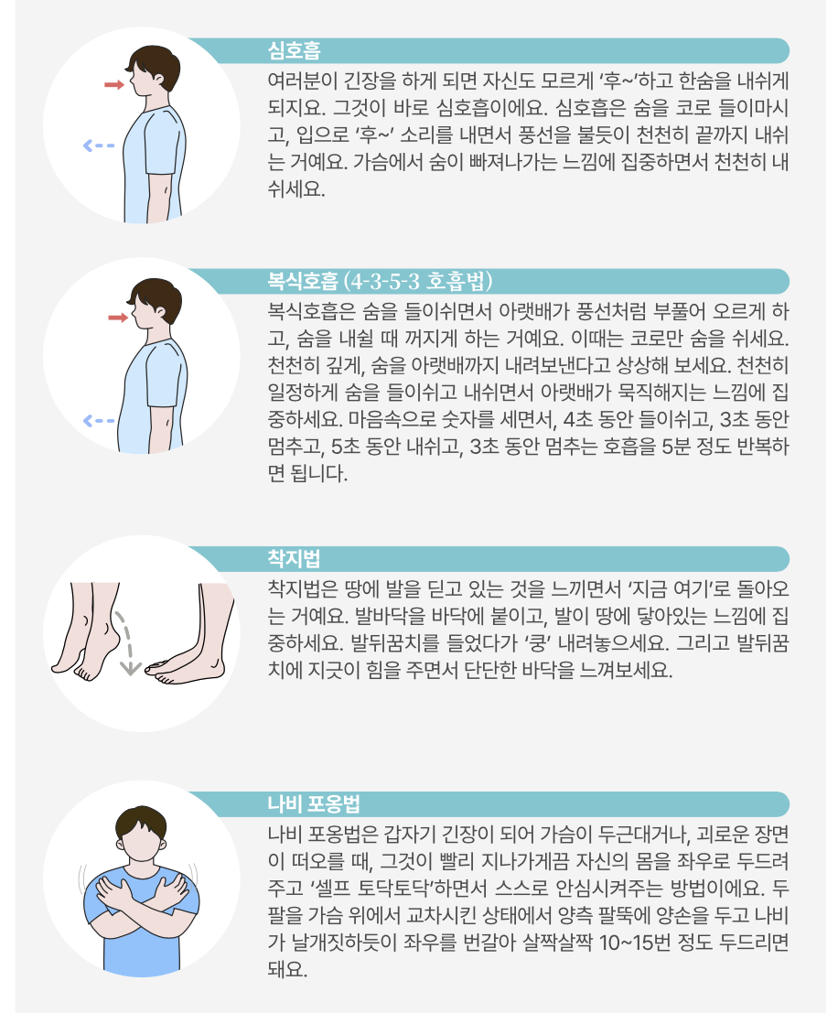
안정화 기법
“안정화 기법은 스트레스 반응이 심할 때 스스로 마음을 안정시키는 방법입니다.
공황발작과 같은 갑작스러운 심한 스트레스 반응을 겪을 때 도움이 되며, 불안, 불면, 두통 등 여러 가지 스트레스 반응을 완화할 수 있습니다.”

Slide 25
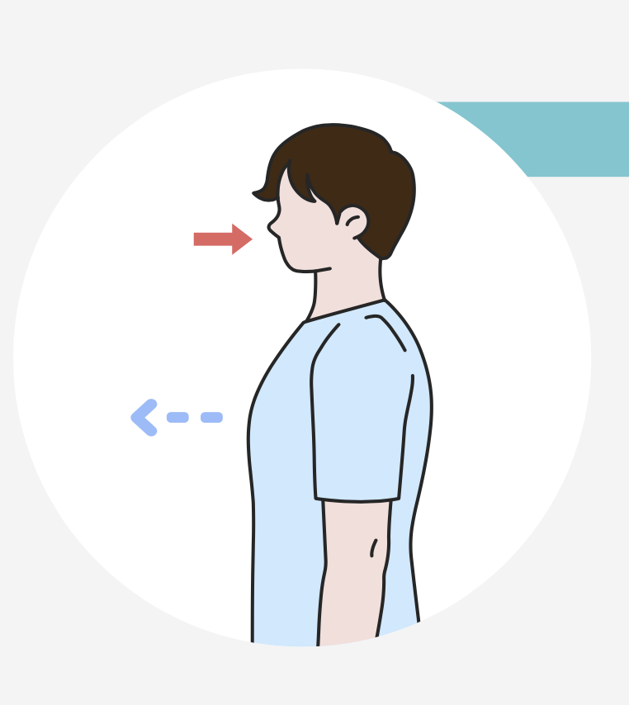
심호흡
“여러분이 긴장을 하게 되면 자신도 모르게 ‘후~’하고 한숨을 내쉬게 되지요.
그것이 바로 심호흡이에요. 심호흡은 숨을 코로 들이마시고, 입으로 ‘후~’ 소리를 내면서 풍선을 불듯이 천천히 끝까지 내쉬는 거예요.
가슴에서 숨이 빠져나가는 느낌에 집중하면서 천천히 내쉬세요.”

Slide 26
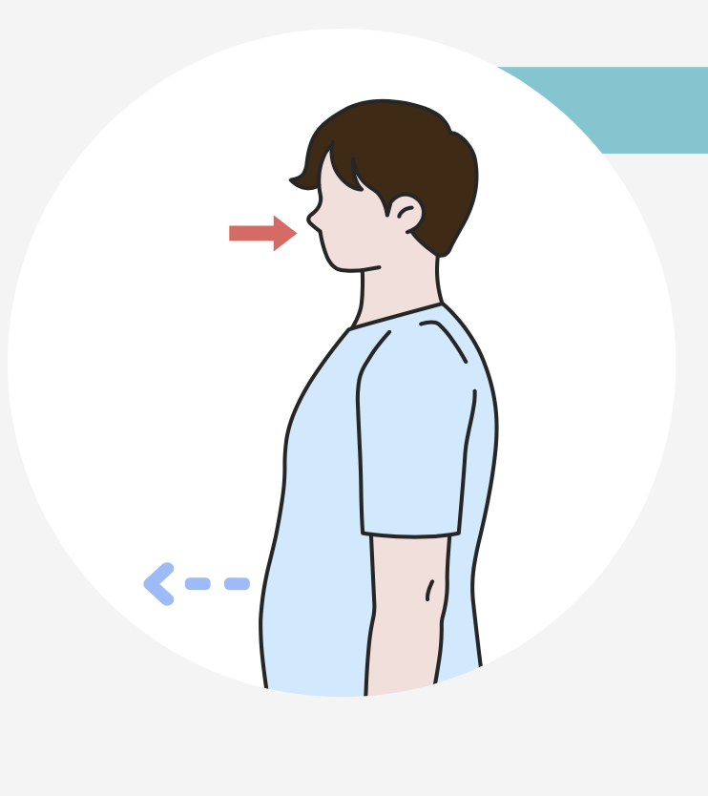
복식호흡 (4-3-5-3 호흡법)
“복식호흡은 숨을 들이쉬면서 아랫배가 풍선처럼 부풀어 오르게 하고, 숨을 내쉴 때 꺼지게 하는 거예요.
이때는 코로만 숨을 쉬세요. 천천히 깊게, 숨을 아랫배까지 내려 보낸다고 상상해 보세요.
천천히 일정하게 숨을 들이쉬고 내쉬면서 아랫배가 묵직해지는 느낌에 집중하세요.
마음속으로 숫자를 세면서, 4초 동안 들이쉬고, 3초 동안 멈추고, 5초 동안 내쉬고, 3초 동안 멈추는 호흡을 5분 정도 반복하면 됩니다.”

Slide 27
착지법
“착지법은 땅에 발을 딛고 있는 것을 느끼면서 ‘지금 여기’로 돌아오는 거예요.
발바닥을 바닥에 붙이고, 발이 땅에 닿아있는 느낌에 집중하세요.
발뒤꿈치를 들었다가 ‘쿵’ 내려놓으세요.
그리고 발뒤꿈치에 지긋이 힘을 주면서 단단한 바닥을 느껴보세요.”

Slide 28
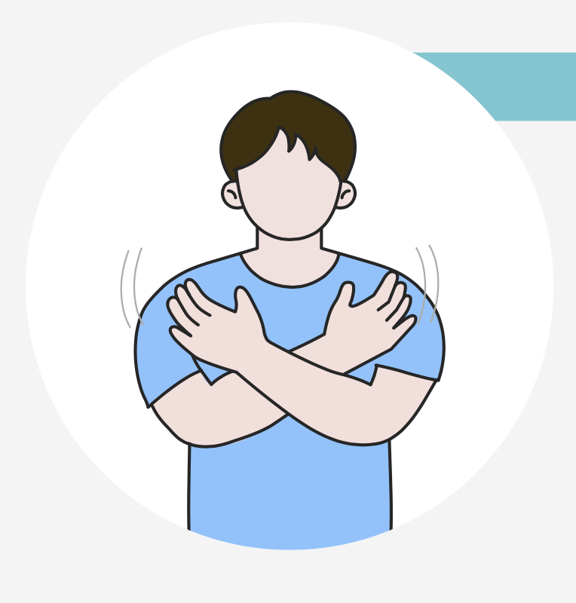
나비포옹법
“나비 포옹법은 갑자기 긴장이 되어 가슴이 두근대거나, 괴로운 장면이 떠오를 때, 그것이 빨리 지나가게끔 자신의 몸을 좌우로 두드려 주고 ‘셀프 토닥토닥’하면서 스스로 안심시켜 주는 방법이에요.
두 팔을 가슴 위에서 교차시킨 상태에서 양측 팔뚝에 양 손을 두고 나비가 날갯짓하듯이 좌우를 번갈아 살짝살짝 10~15번 정도 두드리면 돼요.”

Slide 29
고통받는 사람을 위해 앞장서서 참여해주신 선생님의 숭고한 뜻에 깊이 감사드립니다.
대한신경정신의학회 정책연구소
대한정신건강재단 재난정신건강위원회
자료 제공: 대한신경정신의학회, 국가트라우마센터, 재난정신건강정보센터

